Slide 1
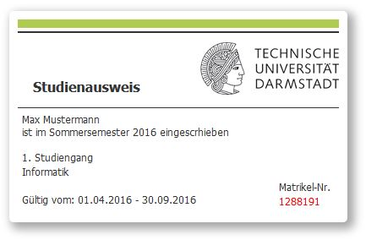
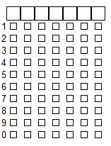
Matrikelnummer eintragen
1288191
Auf Prüfungsbogen Matrikelnummer eintragen
1 2 8 8 1 9 1
x
x
x
x
Erste Ziffer = erste Spalte
Zweite Ziffer = zweite Spalte
usw.
x
x
x

